Slide 1
3D基础

Slide 2
1. 视点、目标点、上方向
视点：可以简易的理解为眼睛，也叫观察点
目标点：可以理解为我们要看的物体
上方向：正方向

Slide 3
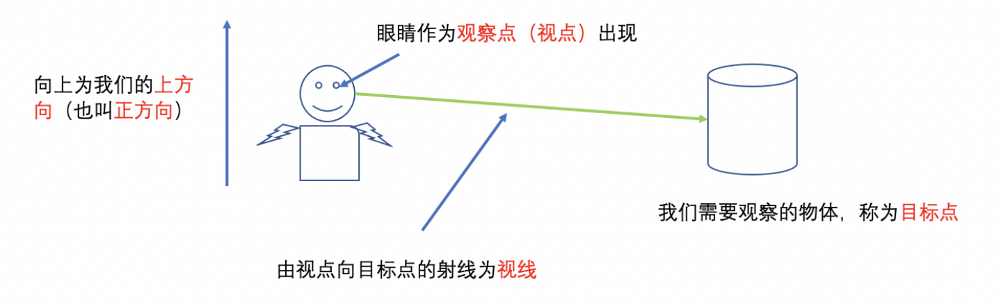
1. 视点、目标点、上方向

Slide 4
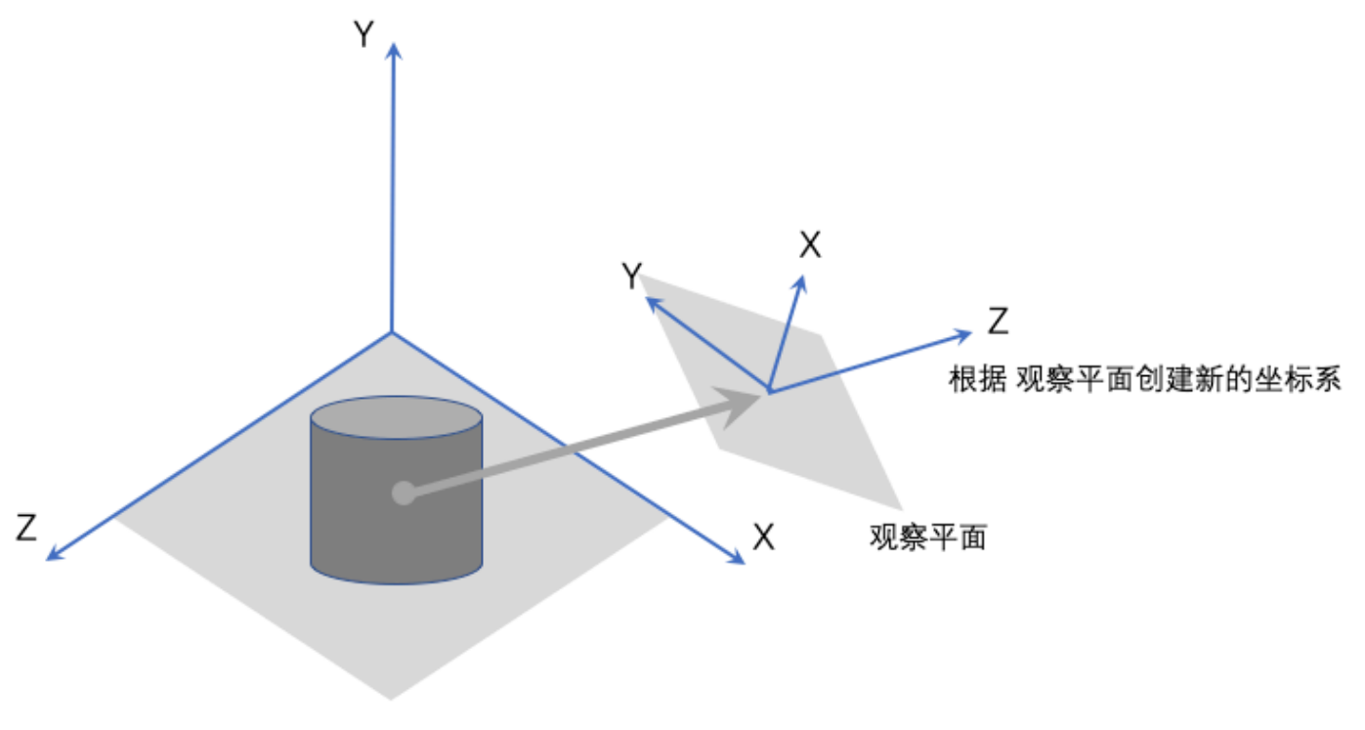
2. 观察平面

Slide 5
3.辅助函数
归一化函数， 归一化到 0-1 的区间内
叉积，求两个平面的法向量
点积，求某点在x，y，z轴上的投影长度

Slide 6
3.辅助函数
向量差，获取视点到目标点之间的向量

Slide 7
再见~

